Slide 1
Trigonometrie im allgemeinen Dreieck Sinus, Cosinus und Tangens: Winkel über 90°

Slide 2
Winkelfunktionen: Winkel zwischen 0° und 360°
Rechtwinkliges Dreieck: Sinus-, Cosinus- und Tangenswerte zwischen 0° und 90° möglich.
Wandert der Punkt P auf der Kreislinie des Einheitskreises entlang, schließt die positiv waagrechte Achse mit dem Radius aber auch Winkel über 90° ein.
Die Werte für Cosinus und Sinus können wieder als Koordinaten von P abgelesen werden.
Für den Tangenswert wird der Kreisradius über den Nullpunkt hinaus verlängert, bis die Verlängerung die Tangente $x=1$ schneidet.

Slide 3
GeoGebra – 4 TEILE!!!!!

Slide 4
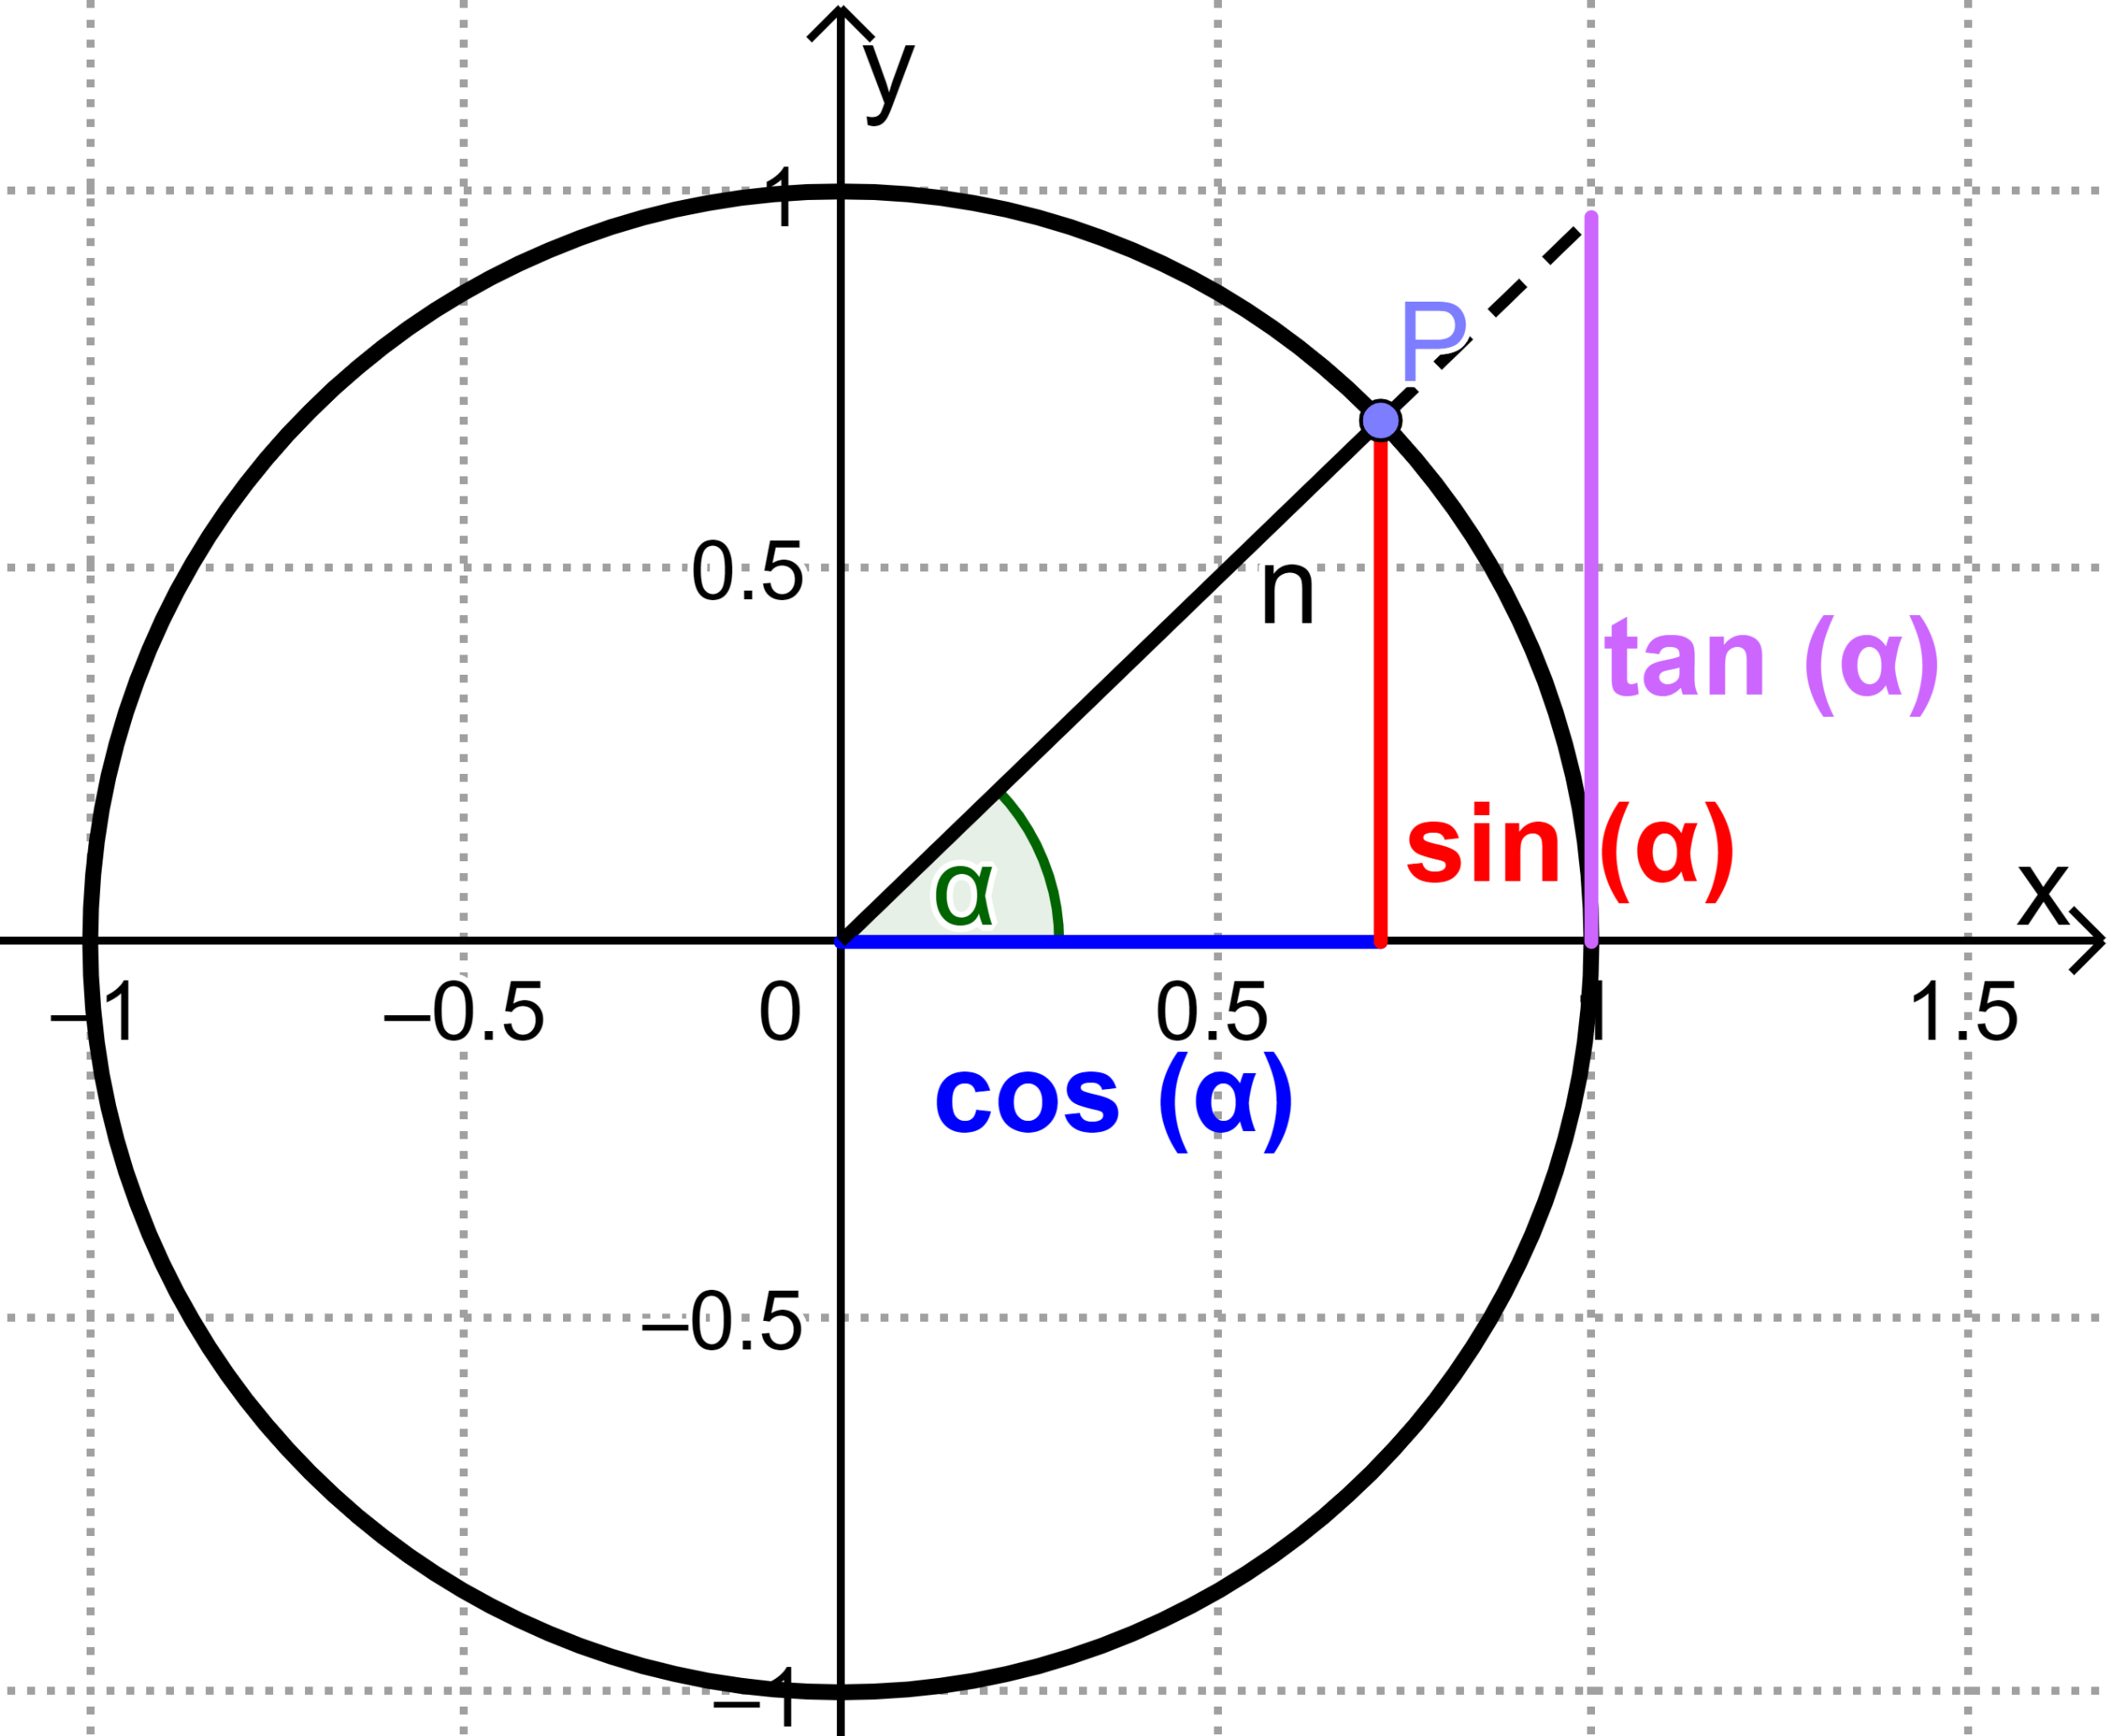
Fall 1: $0°<α<90°$
$$0<\sin\left(α\right)<1$$
$$0<\cos\left(α\right)<1$$
$$\tan\left(α\right)>0$$

Slide 5
GeoGebra – 4 TEILE!!!!!

Slide 6
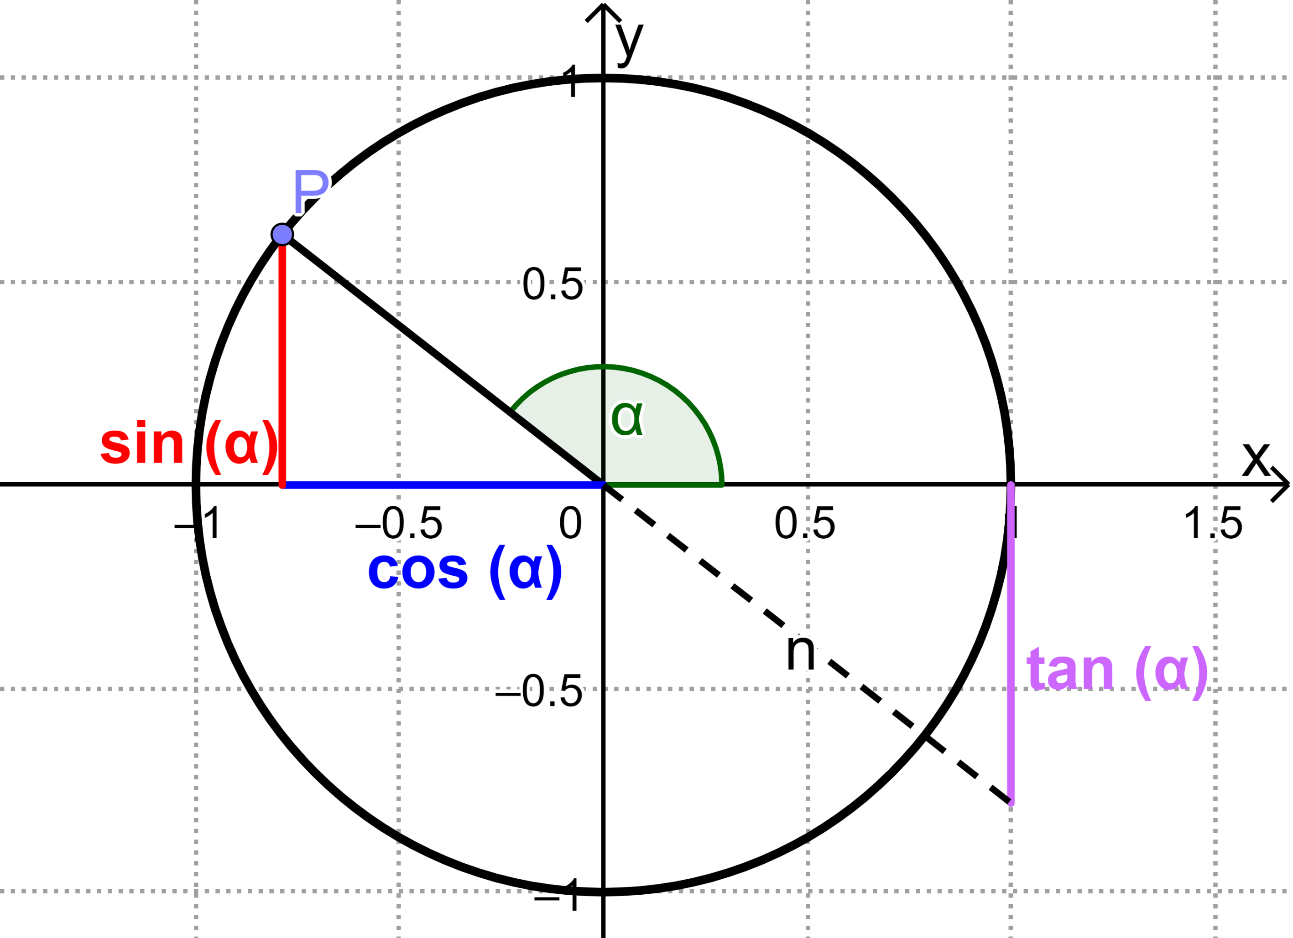
Fall 2: $90°<α<180°$
$$0<\sin\left(α\right)<1$$
$$−1<\cos\left(α\right)<0$$
$$\tan\left(α\right)<0$$

Slide 7
GeoGebra – 4 TEILE!!!!!

Slide 8
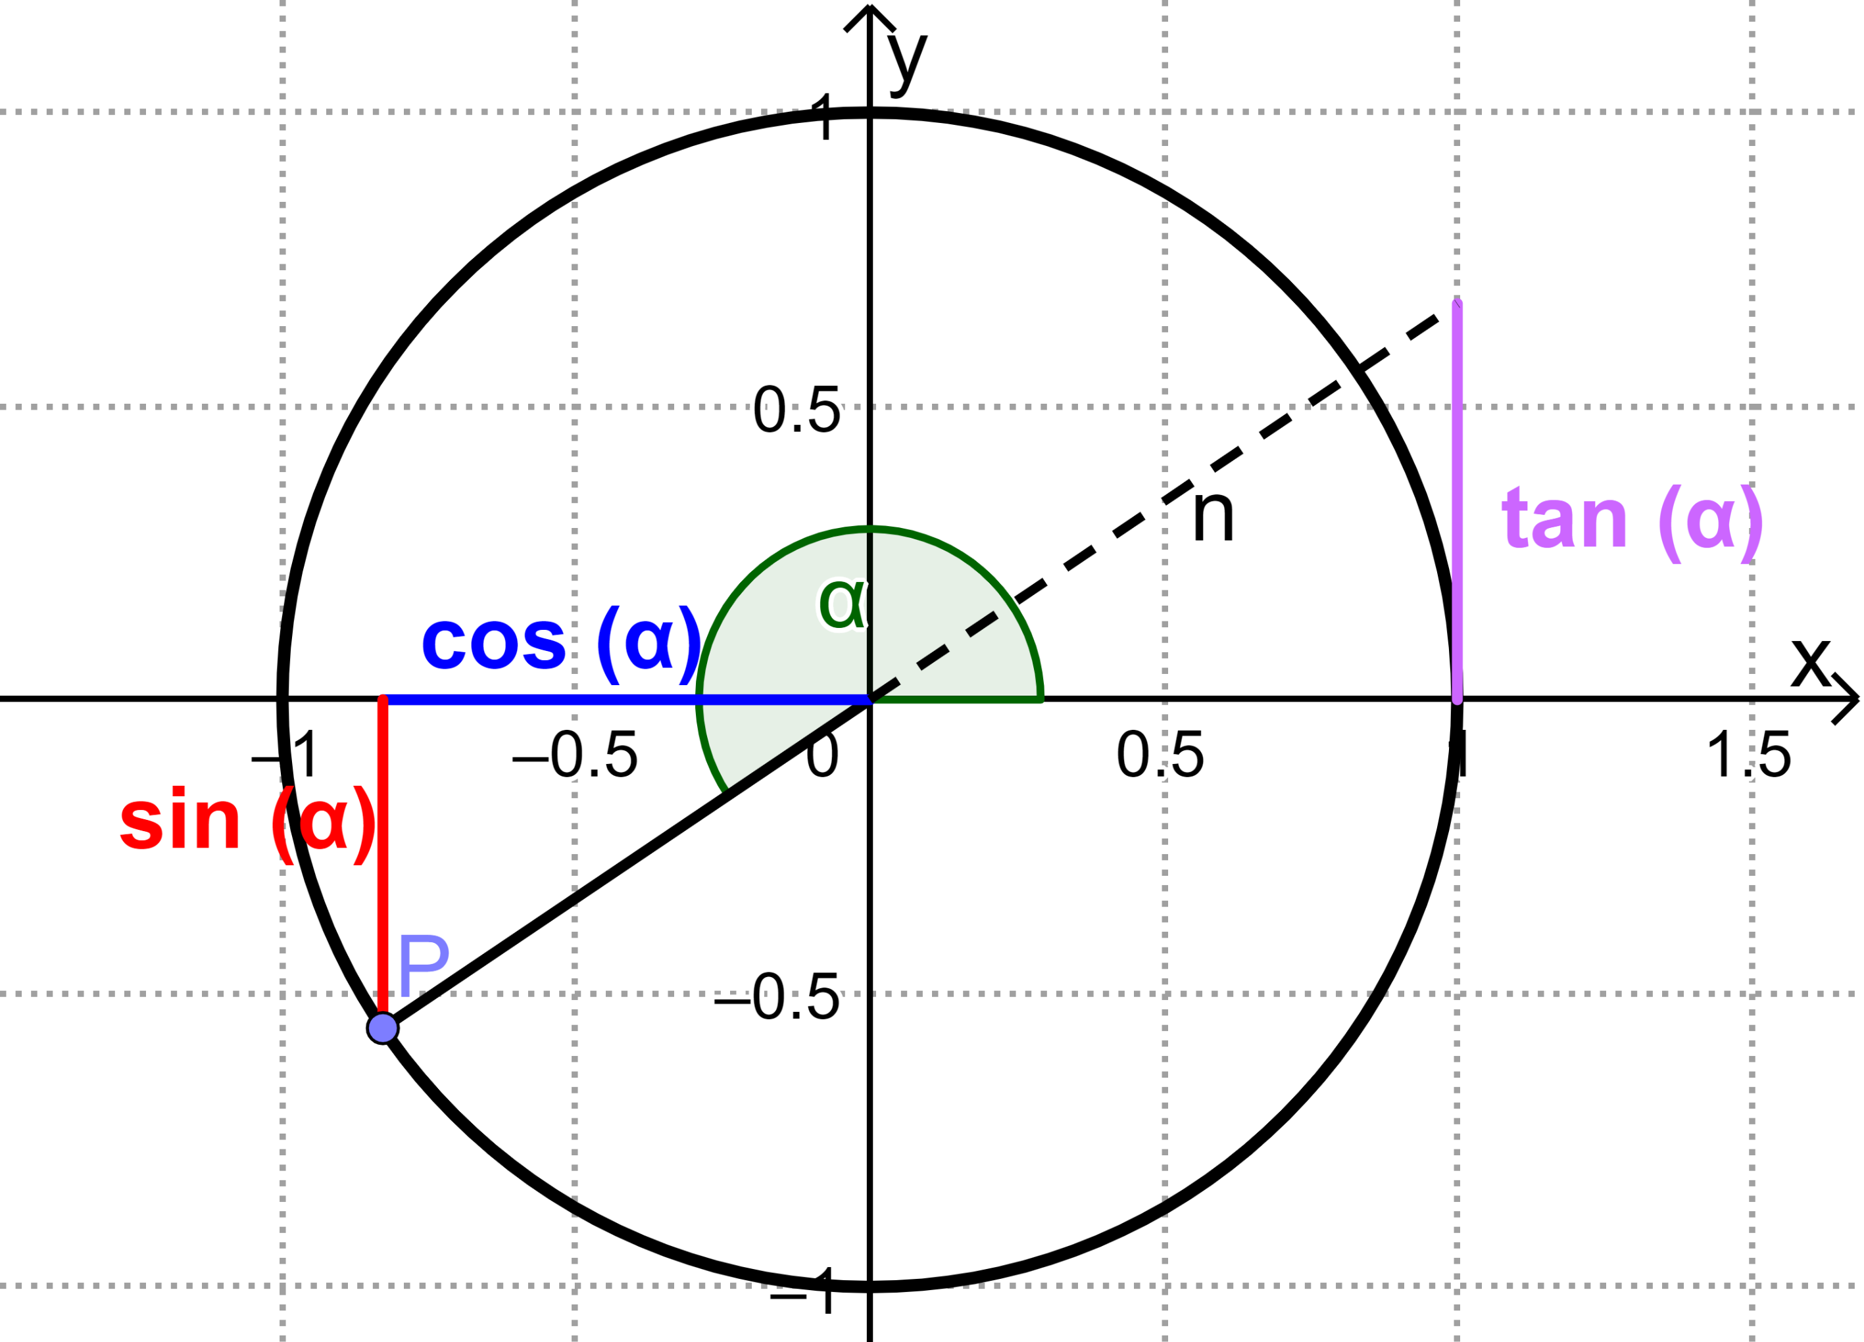
Fall 3: $180°<α<270°$
$$−1<\sin\left(α\right)<0$$
$$−1<\cos\left(α\right)<0$$
$$\tan\left(α\right)>0$$

Slide 9
GeoGebra – 4 TEILE!!!!!

Slide 10
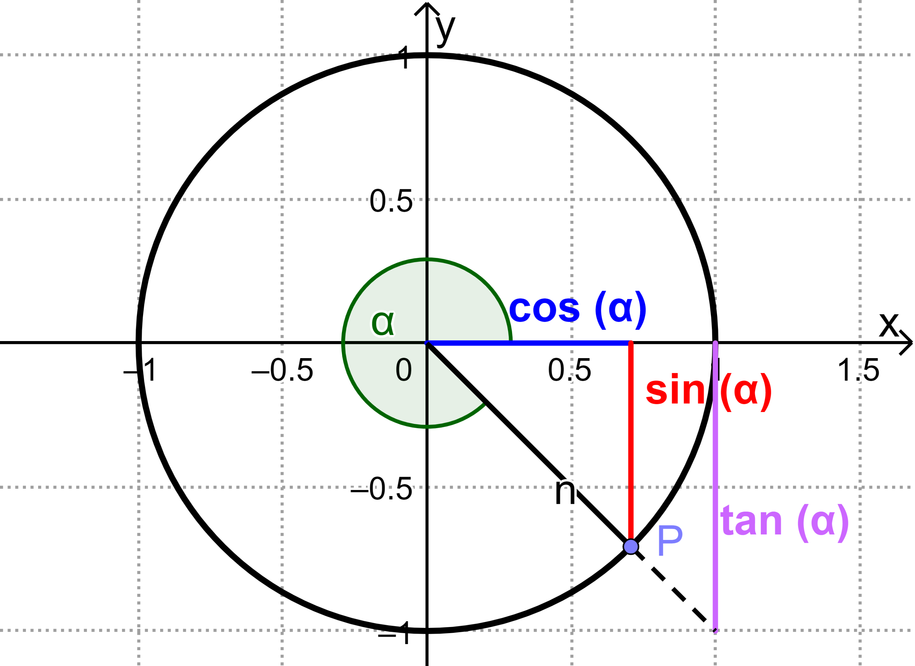
Fall 4: $270°<α<360°$
$$−1<\sin\left(α\right)<0$$
$$0<\cos\left(α\right)<1$$
$$\tan\left(α\right)<0$$

Slide 11
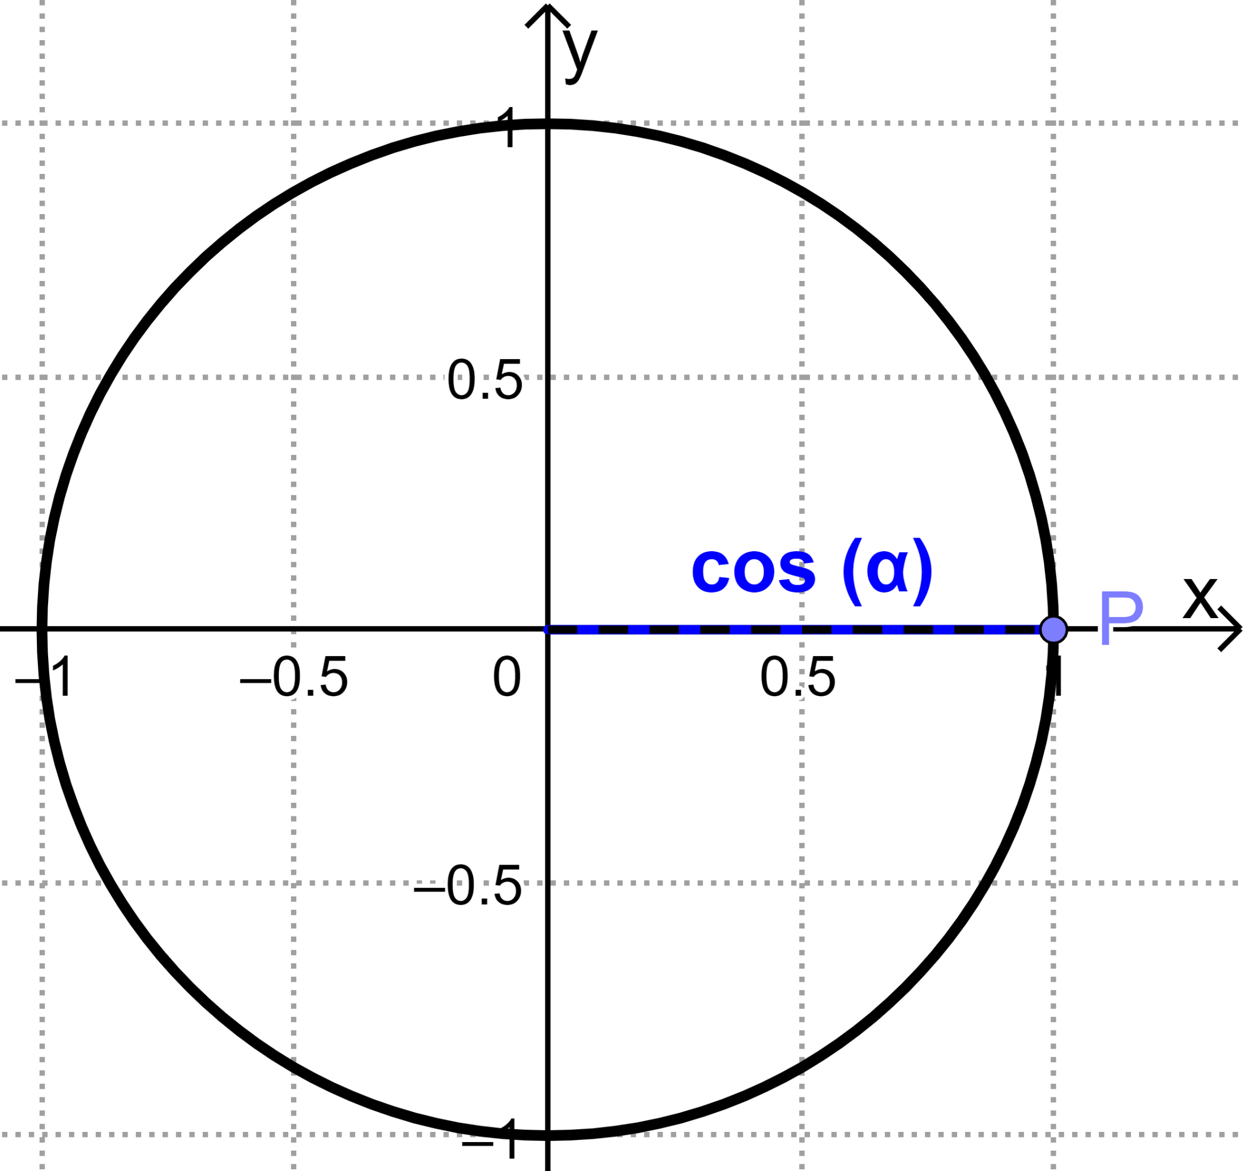
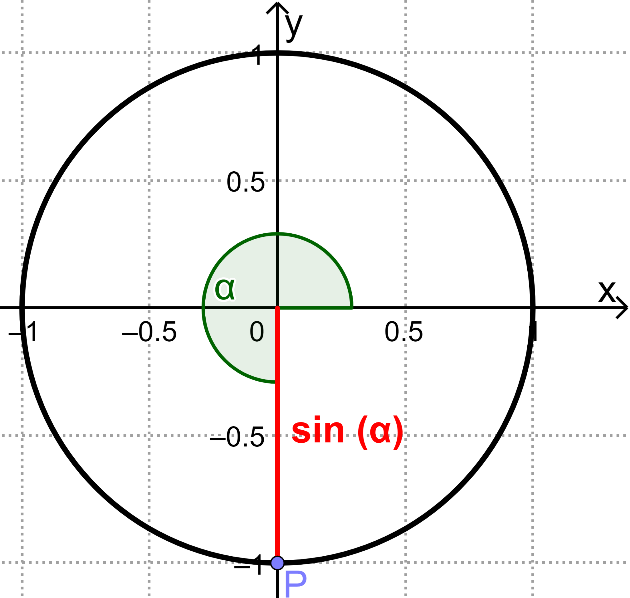
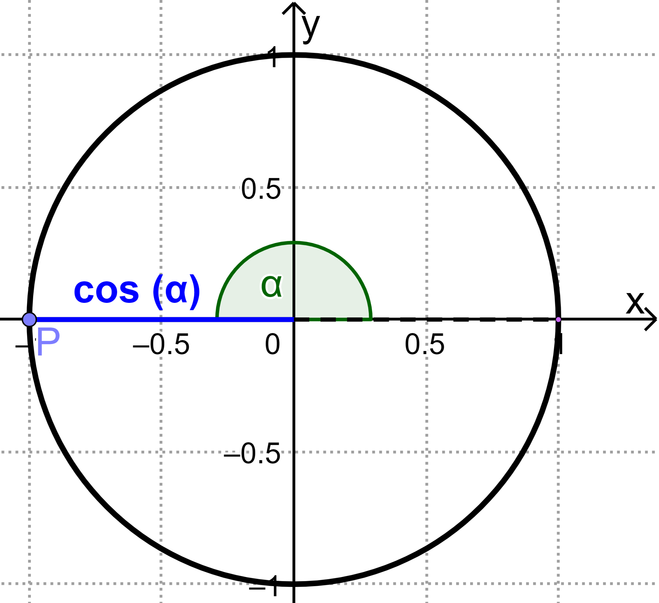
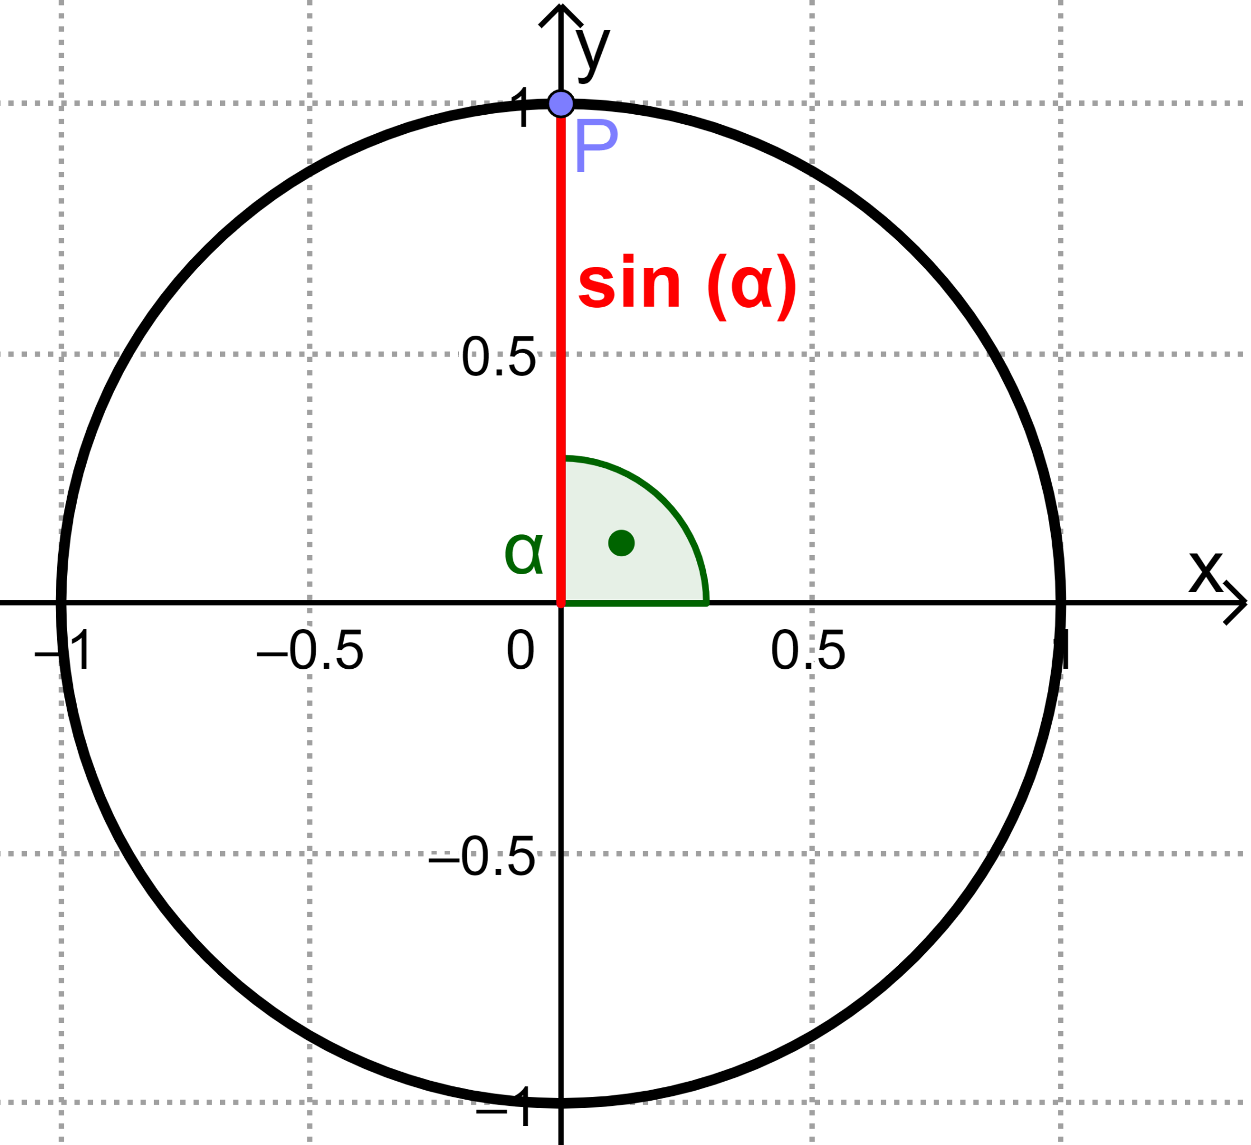
Besondere Sinus-, Cosinus- und Tangenswerte
$$α$$ | 0° | 90° | 180° | 270° | 360°
$$\sin{α}$$
$$\cos{α}$$
$$\tan{α}$$

